Slide 1
Le sac à album
Groupe mission maternelle 2018-2021

Slide 2
Cadre de référence
MOBILISER LE LANGAGE DANS TOUTES SES DIMENSIONS
Langage oral
Comprendre et apprendre
Échanger et réfléchir avec les autres
Attendus de fin de cycle:
Communiquer avec les adultes et avec les autres enfants par le langage, en se faisant comprendre.
S’exprimer dans un langage syntaxiquement correct et précis. Reformuler pour se faire mieux comprendre.
Pratiquer divers usages du langage oral : raconter, décrire, évoquer, expliquer, questionner, proposer des solutions, discuter un point de vue.
Langage écrit
Écouter de l’écrit et comprendre
Attendu de fin de cycle :
Comprendre des textes écrits sans autre aide que le langage entendu.

Slide 3
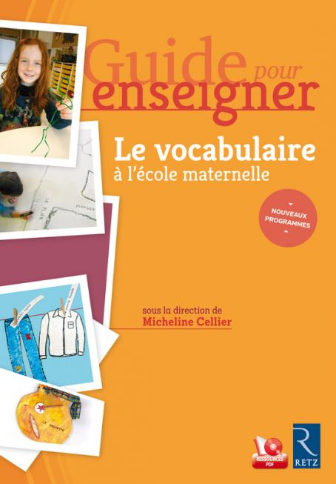
Ressources
-Ressources EDUSCOL : Mobiliser le langage dans toutes ses dimensions Partie I - L’oral - Ressources pour la classe - Activités ritualisées. http://eduscol.education.fr/ressources-maternelle
-Conférence de Véronique BOIRON (Site maternelle)
-Guide enseigner le vocabulaire à l’école maternelle de Micheline Cellier

Slide 4
Les plus values de cet outil: le sac à l’album
Dans le cadre pédagogique :
Il s’inscrit dans le parcours littéraire de l’enfant (intra et intercycle)
Il représente un support d’activités langagières
Il contribue à rendre l’écrit accessible aux enfants
Il contribue à rendre les enfants acteurs de leurs apprentissages
Dans le cadre de la co-éducation :
Il fait entrer l’école dans les familles à travers les sacs à albums et les jeux qui l’accompagnent
Il permet aux enfants et aux parents d’échanger autour des livres
Il ouvre le regard des parents sur le côté pédagogique et les valeurs véhiculées par un album jeunesse.

Slide 5
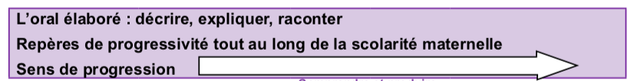
Repères pour le choix des albums
Oral élaboré: Raconter | Construire des scripts du quotidien | Comprendre et produire des récits à structure répétitive | Comprendre et produire des contes traditionnels ou tout récit relevant d’une situation initiale en relation avec une situation finale
En classe | Raconter des histoires où l’enchaînement des actions correspond à des scripts de la vie quotidienne de l’enfant. | Construire la notion de personnage qui n’est pas vraiment appréhendée dans la compréhension/ production des scripts du quotidien. | Construction de personnages complexes (buts, intentions, valeurs véhiculées).
Références | - Récits dans des magazines pour enfants de 2-3 ans. - Albums pour tout- petits portant sur des scripts du quotidien : le bain, le coucher, ranger ses jouets, soigner un rhume, etc... | La moufle ; Le bonhomme de pain d’épice ; Roule galette ; De la petite taupe... ; Le gros navet. | Le petit chaperon rouge ; Le petit poucet ; les fables...
Ressources maternelle - Mobiliser le langage dans toutes ses dimensions Partie I.3 - L’oral - L’oral dans les situations des domaines d’apprentissage Page 25

Slide 6
Travailler 5 champs en compréhension
Ref Roland Goigoux et Sylvie Cèbe ESPE Clermont Auvergne

Slide 7
Une démarche possible pour apprendre
à comprendre et raconter à son tour
AIDER A LA COMPREHENSION AVANT LA LECTURE
Présenter les buts et enjeux de l’activité
Ø Lever les obstacles lexicaux
Installer l’univers de référence
Ø Raconter l’histoire
PENSER À LA COMPREHENSION PENDANT LA LECTURE
Plusieurs modalités possibles
- lire page par page et montrer l’image
- lire tout le récit et montrer les images à la fin
TRAVAILLER LA COMPREHENSION APRES LA LECTURE
Première discussion après la lecture : laisser les enfants s’exprimer à partir de questions ouvertes.
Approfondir la compréhension : faire identifier les éléments explicites et implicites.
Aider à tenir toute l’histoire dans sa tête
Travailler les implicites et faire des liens
Appréciation qualitative personnelle, ressentis...

Slide 8


Quelques exemples de séances filmées et fiches outils
Fiche outil Séance filmée en STP | Fiche outil Séance filmé en SM/SG

Slide 9
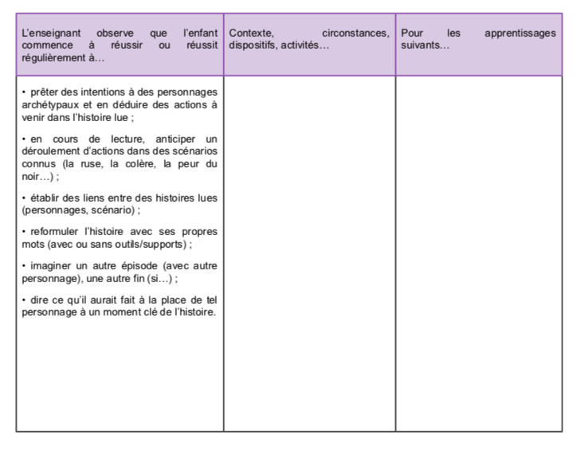
Évaluer
Ecouter de l’écrit et comprendre
Observables- Ressources maternelle - Évaluation L’écrit
http://eduscol.education.fr/ressources-maternelle

